Slide 1
Curso-Taller: Proceso de Extracción de Conocimiento
Presentado por:
Dr. Alejandro Humberto García Ruiz

Slide 2
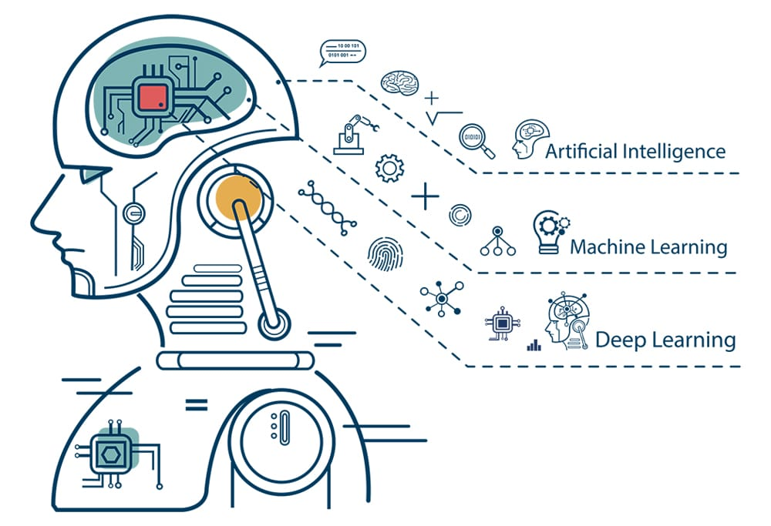
¿Qué es el Machine Learning?
Rama de la informática que busca desarrollar sistemas y máquinas capaces de imitar funciones cognitivas humanas, como aprender, razonar o tomar decisiones.

Slide 3

1.2. ¿En qué se puede aplicar?
Automatización de procesos
Toma de decisiones
Atención al cliente
Salud
Educación
Transporte
Entre otras...

Slide 4
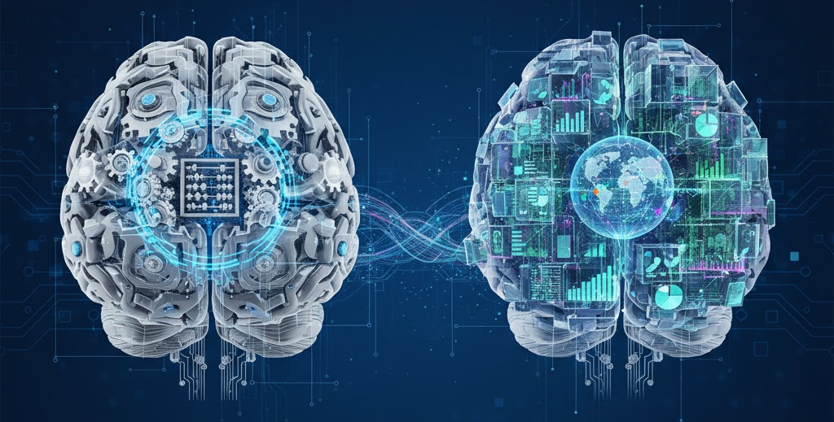
2. Los dos panoramas del Machine Learning
Simbólica
Basada en reglas y lógica formal.
Moderna
Basada en datos y aprendizaje automático.

Slide 5
2.2. IA Moderna
Basada en datos y patrones
El modelo "aprende" de millones de ejemplos

Slide 6






3. Beneficios
Elimina tareas repetitivas
Reduce errores humanos
Disponibilidad infinita
Investigación y desarrollo acelerados
Automatización
Rápido y preciso

Slide 7





4. Desafíos
Ética
Dependencia tecnológica
Seguridad
Mal uso
Control

Slide 8

5. Rol Moderno: Machine Learning
Creación de algoritmos y modelos capaces de tomar decisiones fundamentadas en el análisis de patrones presentes en los datos.
Clasificación
Agrupamiento
Regresión

Slide 9
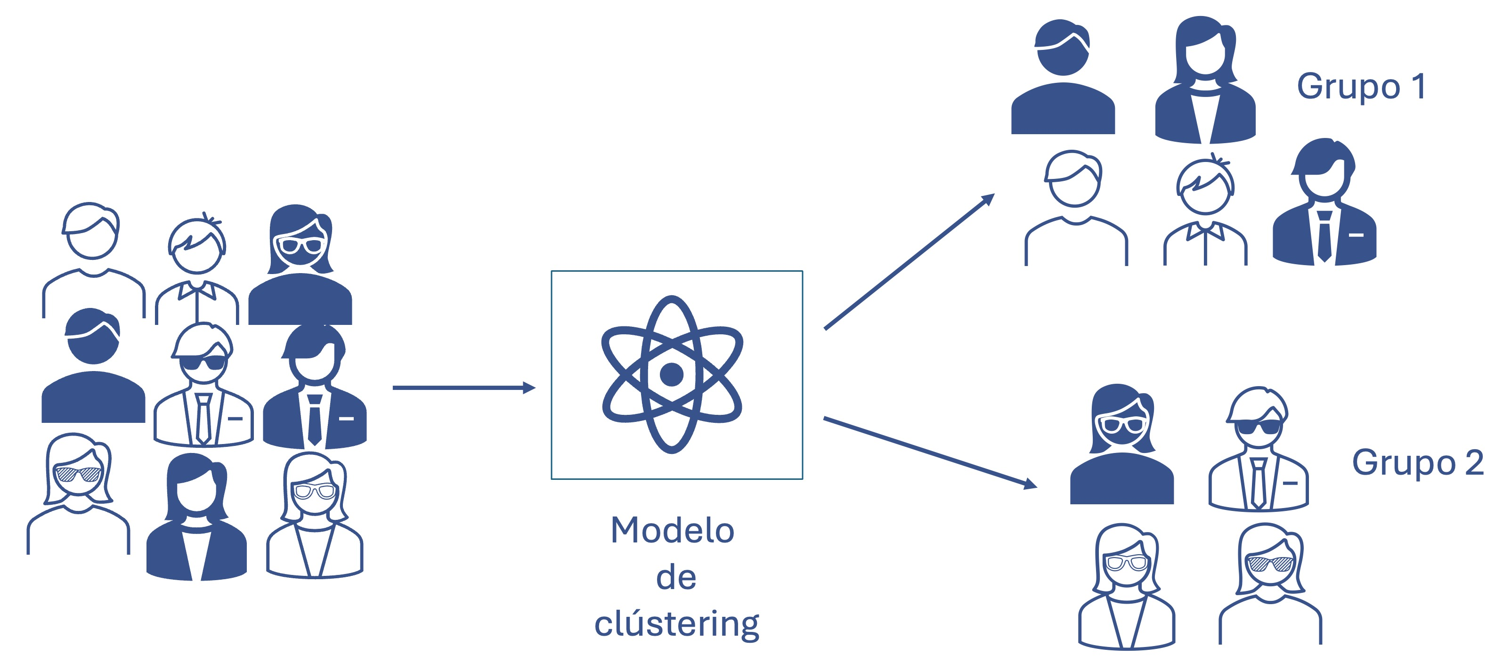
5.2. Machine Learning: Agrupamiento
Agrupa usuarios o ítems con características similares

Slide 10

Casos prácticos
Spotify arma playlists basadas en patrones de escucha.
Plataformas educativas sugieren cursos según desempeño y preferencias.

Slide 11
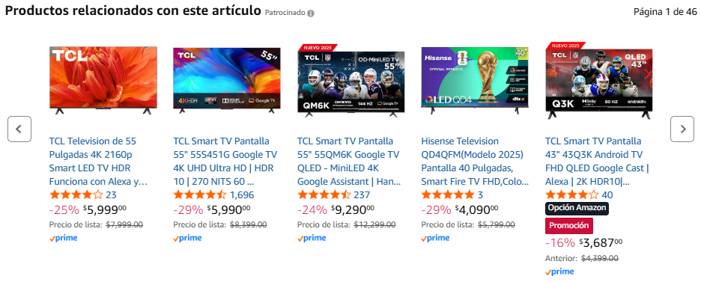
Casos prácticos
Netflix sugiere películas por historial y usuarios similares.
Amazon recomienda productos relacionados.

Slide 12
Proceso de Extracción de Conocimiento
Selección de datos
Preprocesamiento
Minería de datos (técnicas como K-means)
Interpretación y evaluación
Presentación del conocimiento

Slide 13
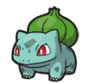





Adquisición de datos
Los datos pueden provenir de bases públicas, historiales o registros ya estructurados.
Bulbasaur
Type: Grass/Poison
HP: 45
Attack: 49
Defense: 49
Charmander
Type: Fire
HP: 39
Attack: 52
Defense: 43
Squirtle
Type: Water
HP: 44
Attack: 48
Defense: 65
Slowbro
Type: Water/Psychic
HP: 95
Attack: 75
Defense: 110
Gengar
Type: Ghost/Poison
HP: 60
Attack: 65
Defense: 60
Numel
Type: Fire/Ground
HP: 60
Attack: 60
Defense: 40

Slide 14

Análisis de la instancia
Exploración inicial de los datos.
Se observan patrones, valores faltantes y comportamientos generales.
Se eligen los atributos más importantes para el objetivo.
Name | Type 1 | Type 2 | Total | HP | Attack
Bulbasaur | Grass | Poison | 318 | 45 | 49
Raichu | Electric |  | 485 | 60 | 90
Abra | Psychic |  | 310 | 25 | 20
Golem | Rock | Ground | 495 | 80 | 120
Xatu | Psychic | Flying | 470 | 65 | 75

Slide 15
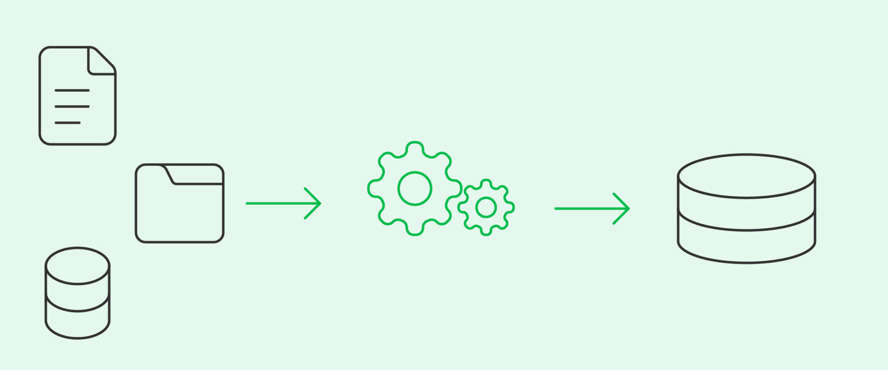
Prepocesamiento de instancia
Preparación y limpieza de datos
Corrección de valores faltantes o inconsistencias
Transformación de información para facilitar el análisis

Slide 16


Prepocesamiento: Transformación de variables
Escalado
Normalización
Estandarización
Codificación de variables
Nominales (One-Hot Encoding)
Ordinales (Ordinal Encoding)

Slide 17
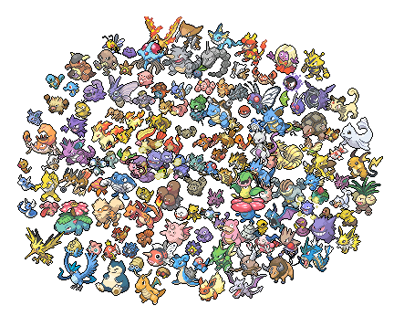
Aplicar técnicas de Machine Learning
Selección del método que mejor se adapte al problema
Aprendizaje No Supervisado
K-Means
DBSCAN
Aprendizaje Supervisado
Árboles de Decisión
k-NN

Slide 18
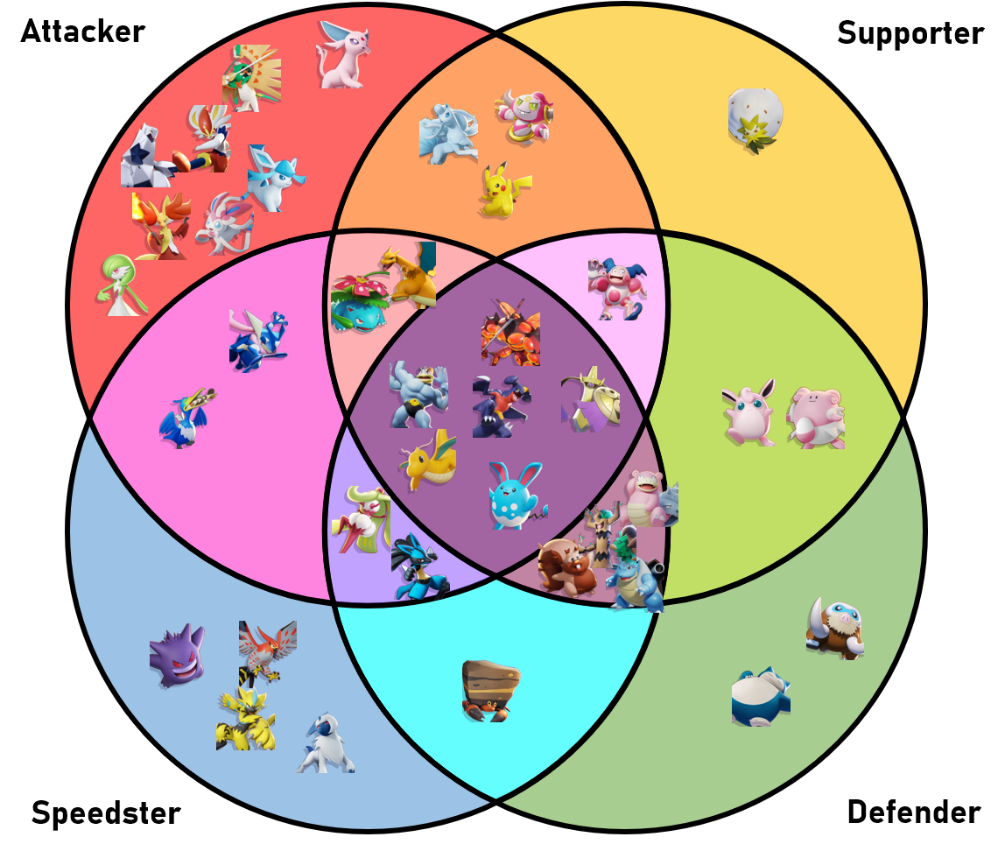
Interpretación de resultados (Ejemplo con K-Means)
Se revisan los resultados del modelo (Por ejemplo, grupos formados).
Revisión de características que comparten.
Identificación de patrones relevantes.

Slide 19

Mejora de los modelos
Ajuste de parámetros o hiperparámetros
Pruebas con variantes del modelo
Comparación entre distintas configuraciones

Slide 20
Interpretación final (Ejemplo con K-Means)
Síntesis de los patrones encontrados en los clústeres.
Identificación de características clave de cada grupo.
Conclusiones sobre el comportamiento general observado.

Slide 21
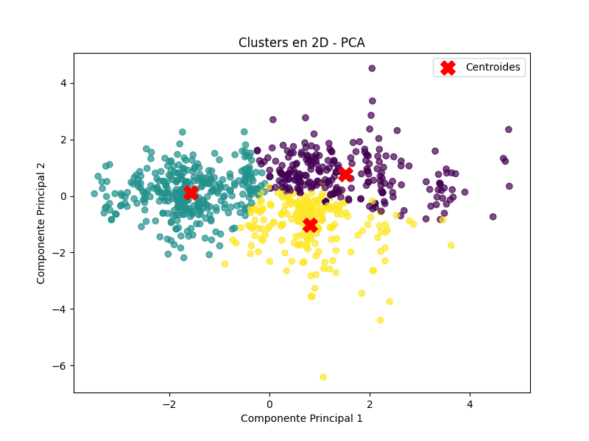
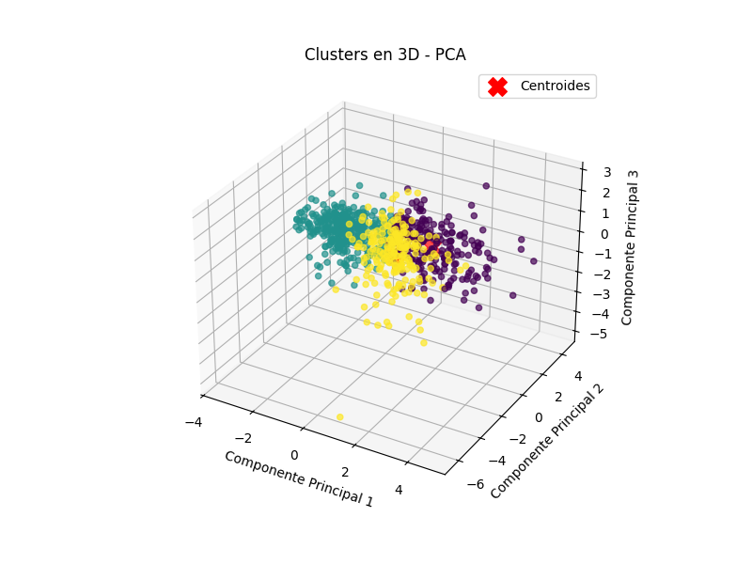
Entrega de resultados
Presentación visual y clara de conclusiones
Uso de gráficos, tablas, comparaciones y resúmenes
Recomendaciones o decisiones basadas en el análisis

